Slide 1

BIOSHREDDER
Štedi vrijeme, prostor i novac!
Članovi tima: Anamarija Grubišić, Nevena Juričić, Bianka Milinović
Mentor: Nina Bionda
Prva ekonomska škola, Zagreb

Slide 2
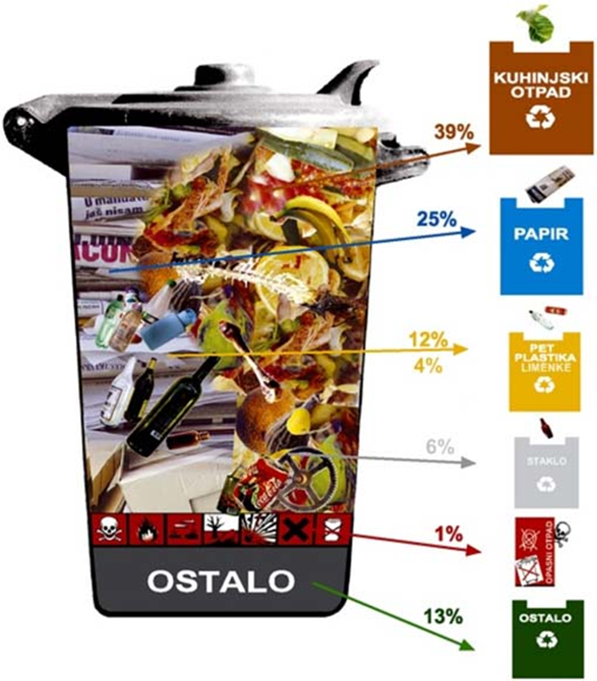
OTPAD
više od 3,7 milijuna tona
(403 kg otpada po stanovniku)
Više od 35% biootpad
Polovica se prosljeđuje na daljnju uporabu (kompostiranje)

Slide 3
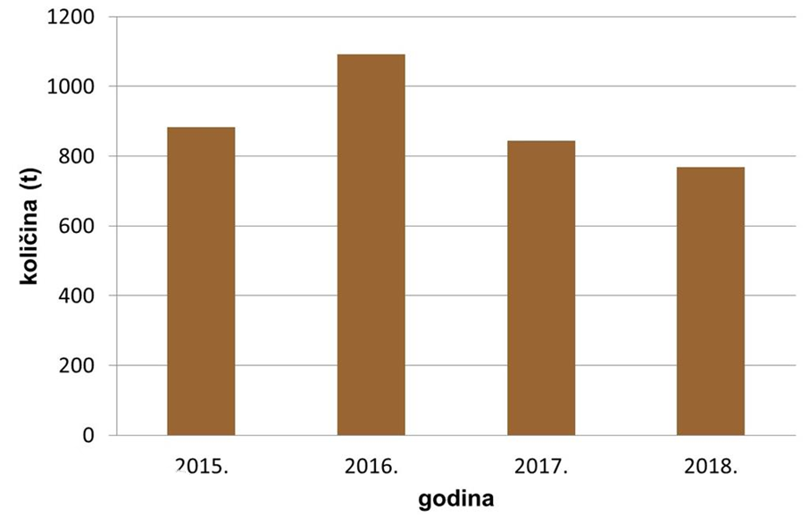
BIOOTPAD
biološki razgradivi otpad iz kućanstava, restorana, ugostiteljskih i maloprodajnih objekata, vrtova

Slide 4
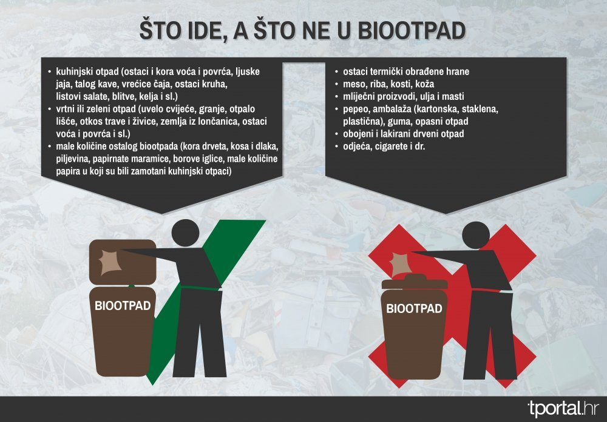

Slide 5
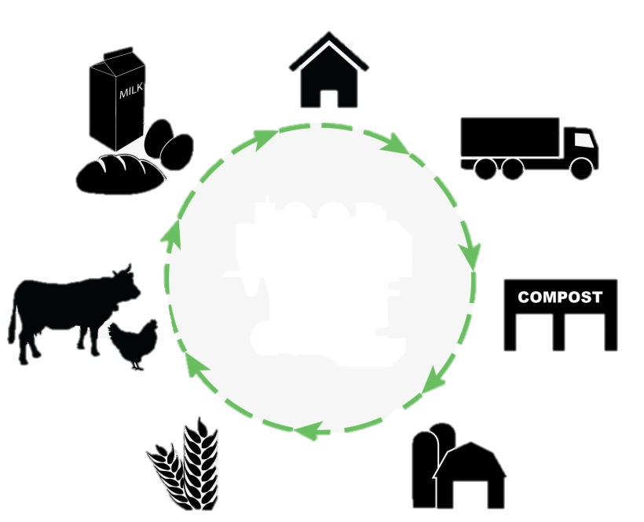
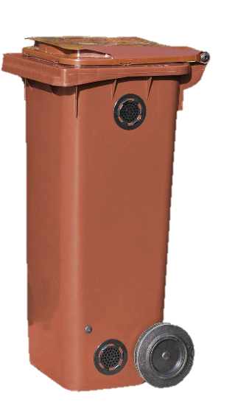
2018. godina: EU direktiva => smeđe kante i biorazgradive vrećice
do 2030. godine: gospodarstava => kružna gospodarstva (otpad=resurs)
smanjuje se količina otpada (reciklaža)
novi proizvodi

Slide 6
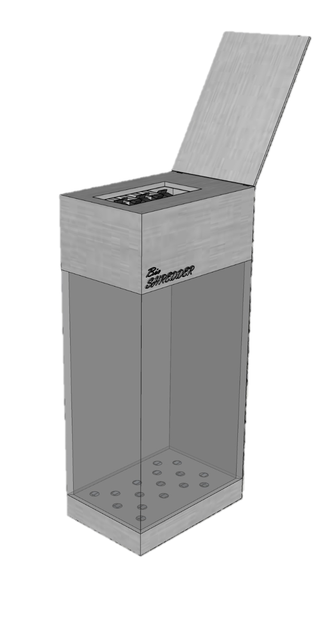
POSLOVNA IDEJA
Shodno uvedenim smeđim kantama i biorazgradivim vrećicama (u nedostatnom broju).
IDEJA: proizvod koji će smanjiti volumen organskog otpada
Bioshredder sjecka otpad:
  = manja količina organskog otpada
  = štednja pri kupnji biorazgradivih vrećica
  = kompostiranje u kućanstvu i moguće dodatno hranjenje biljaka

Slide 7
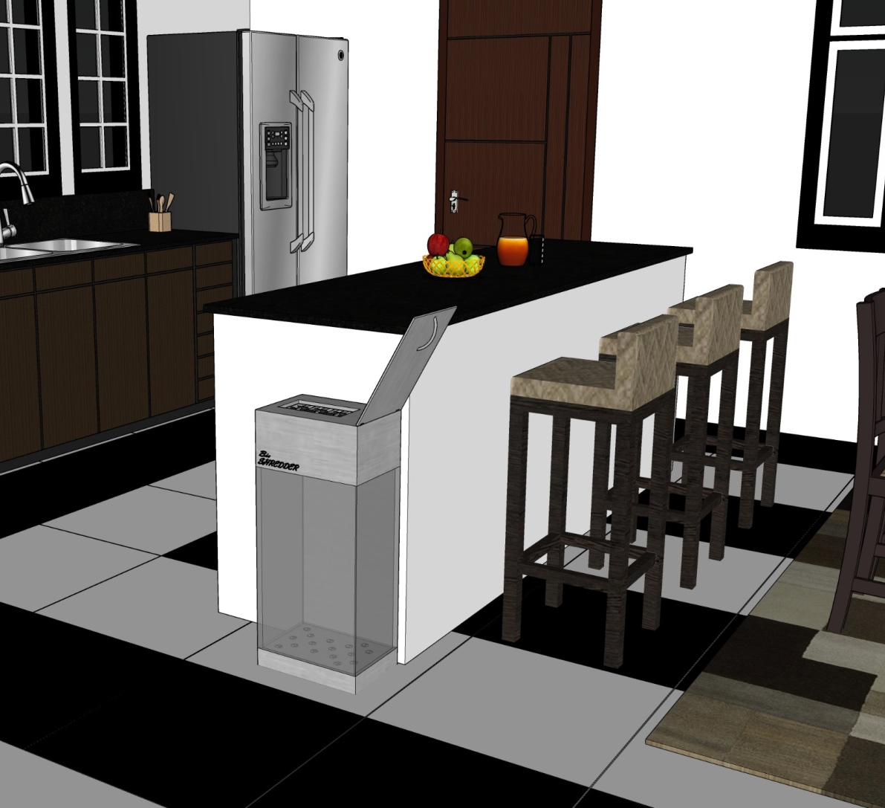
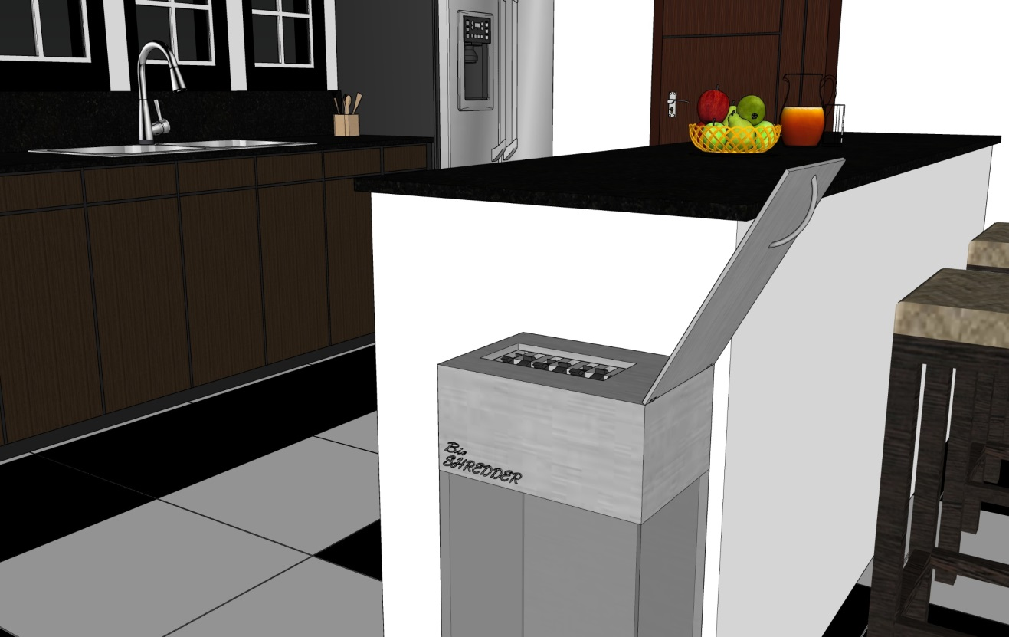
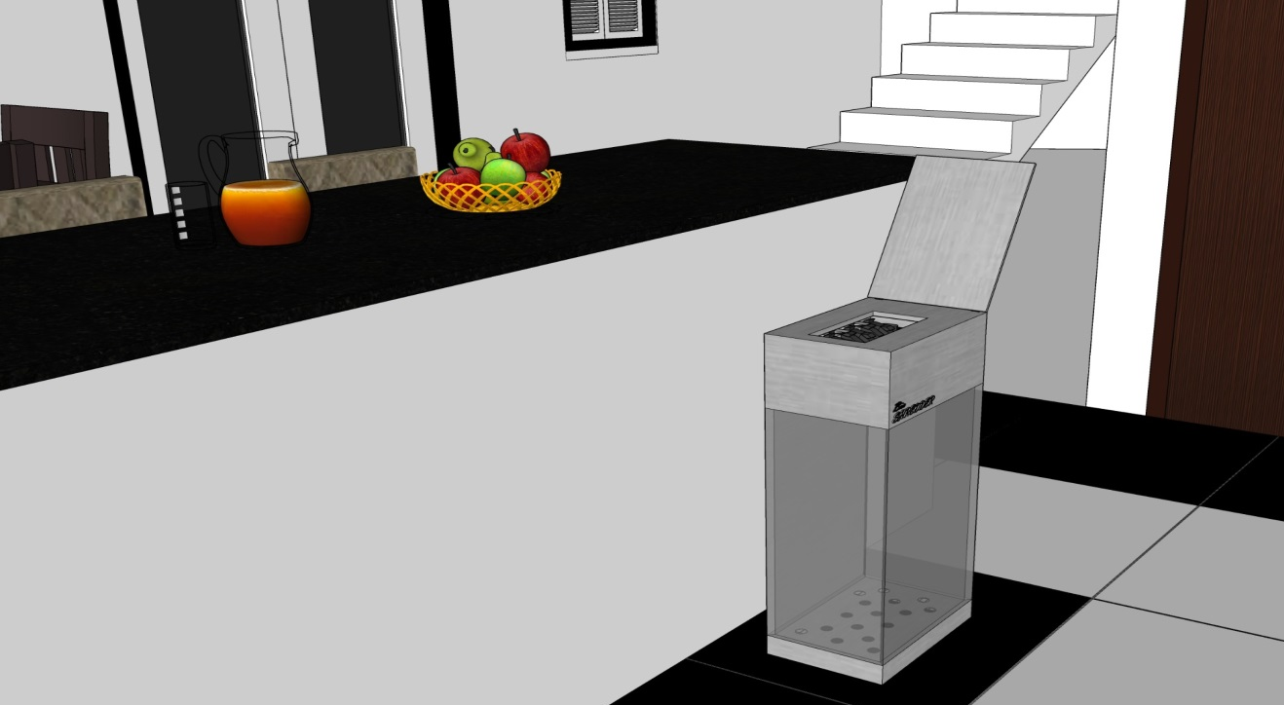

Slide 8
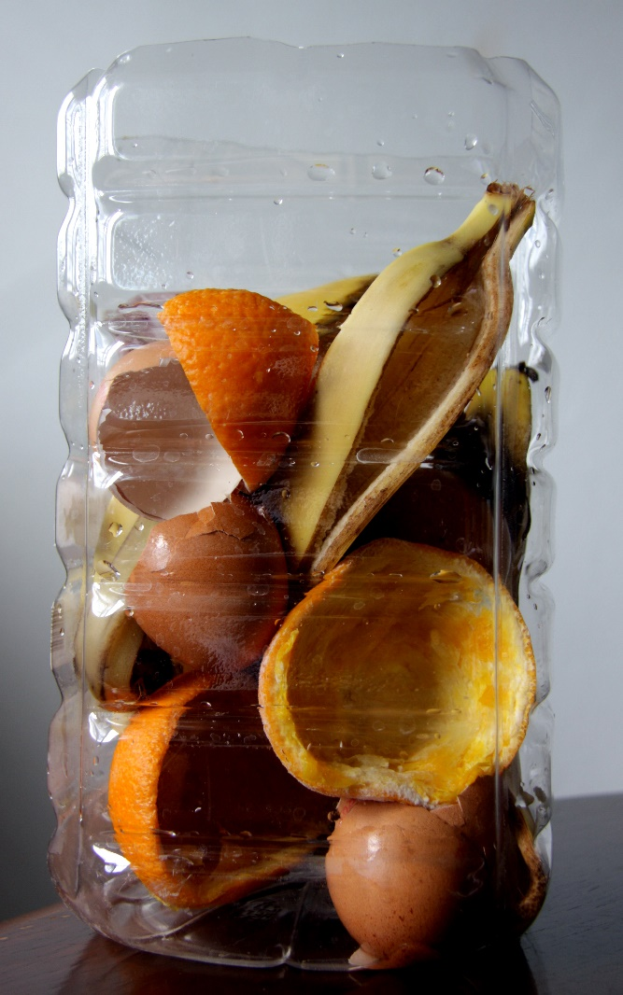
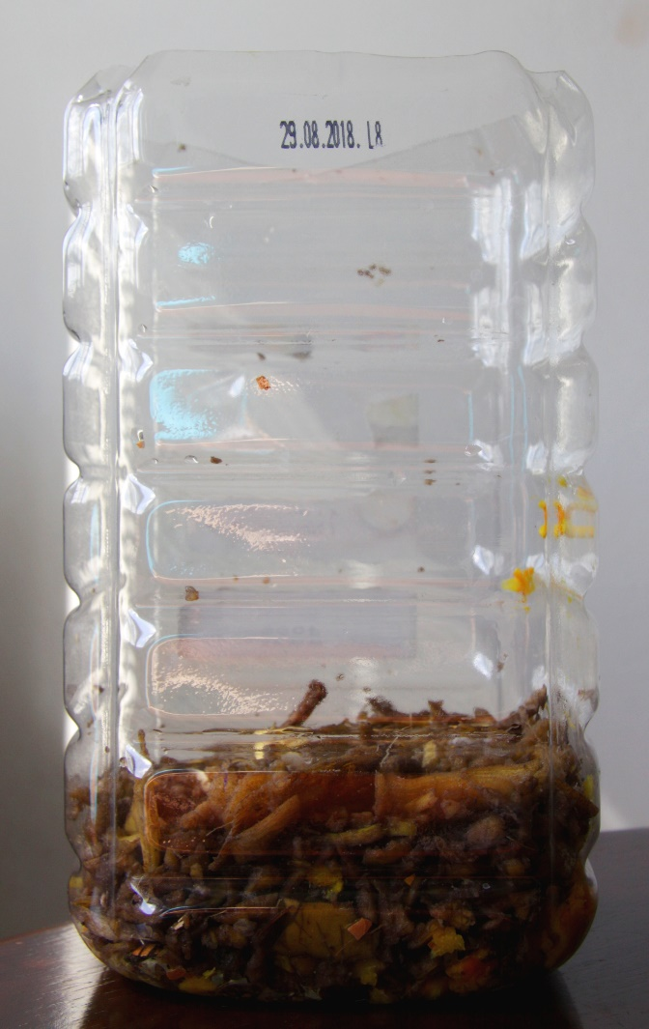
Otpad 4L
Otpad 1L
Izračunom smo dobili da se biološki otpad usitnio za 75% i time zauzeo samo 25% posude.

Slide 9
HVALA NA PAŽNJI

